Slide 1
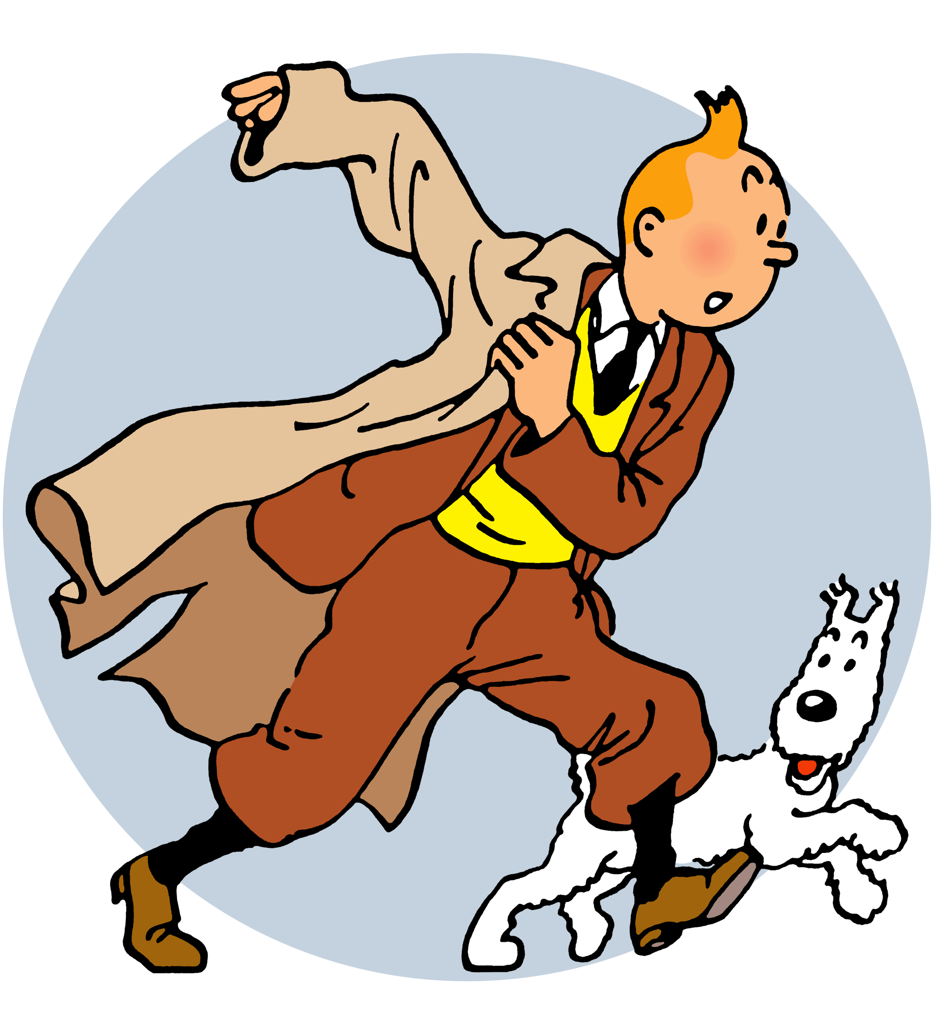
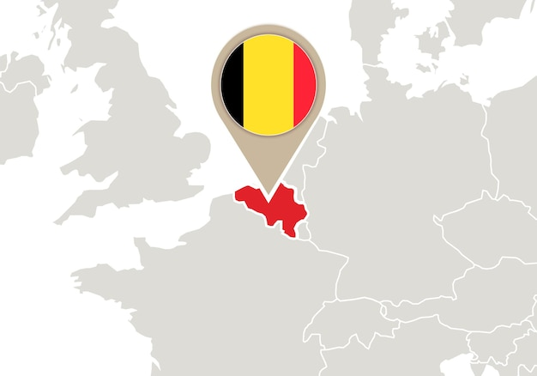
Belgické kráľovstvo
Martin Rychvalský III. B

Slide 2
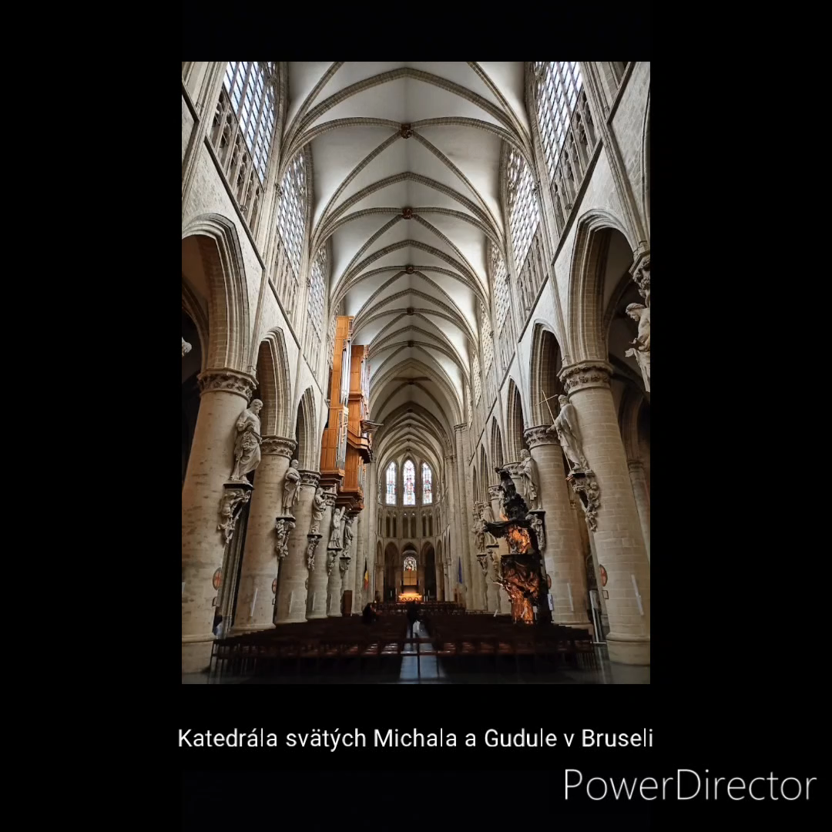
štátna hymna - la brabançonne

Slide 3
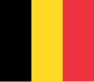
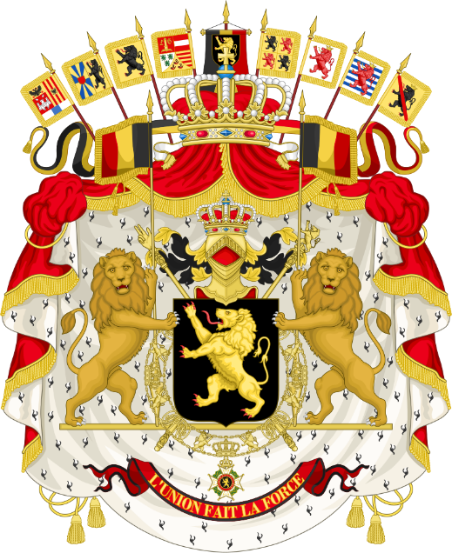
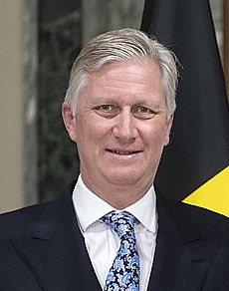

štátne symboly
mena - euro
vlajka Belgicka
štátny znak Belgicka
kráľ Filip Belgický
národné motto - ,,Eendracht maakt macht“

Slide 4
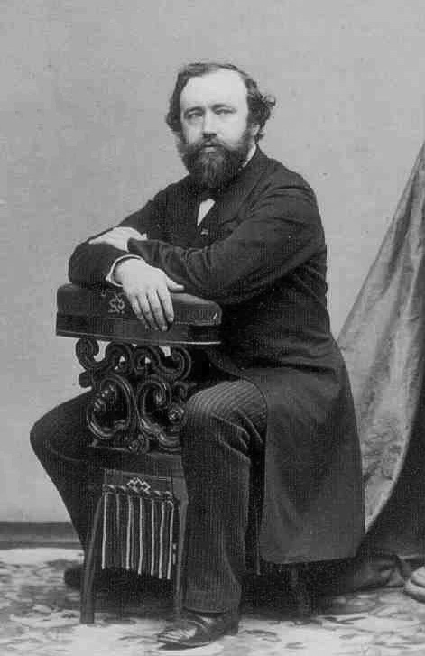
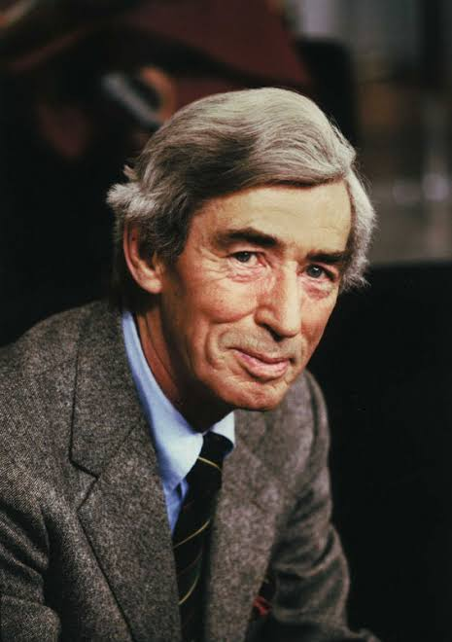
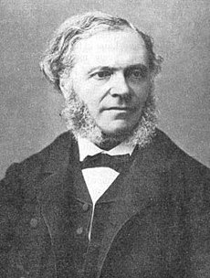
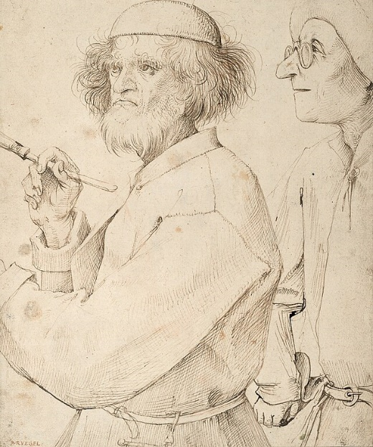
Významné osobnosti
Adolphe Sax
Hergé
César Franck
Pieter Brueghel starší

Slide 5
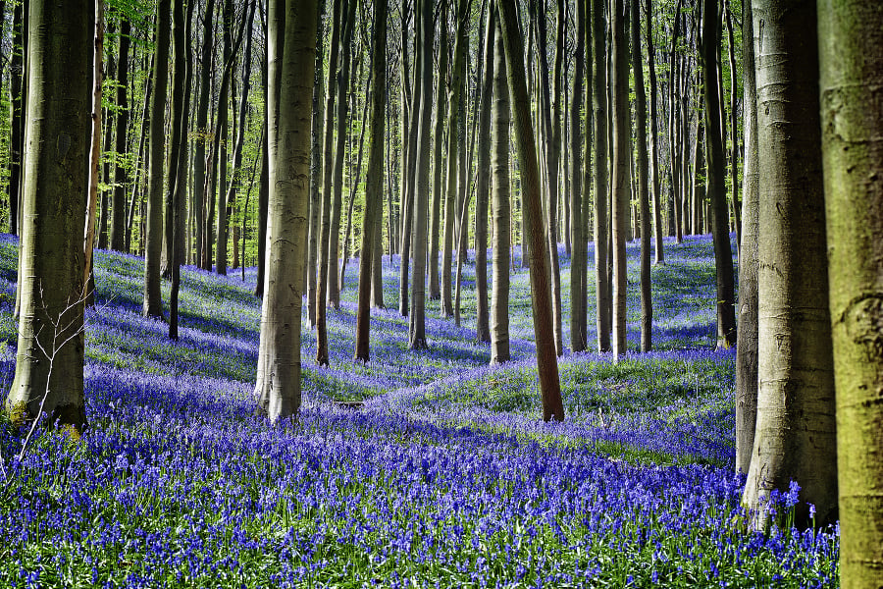
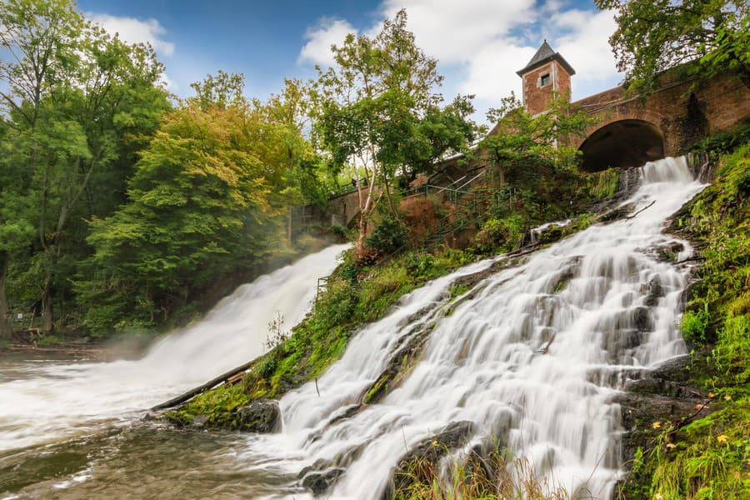
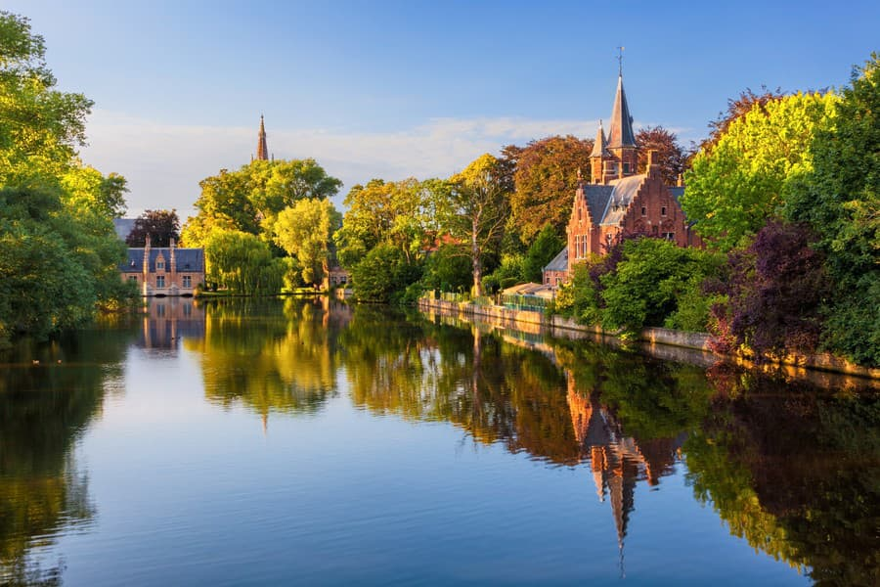
Pamiatky
modrý les Hallerbos
vodopád Coo
jazero Minnewater

Slide 6
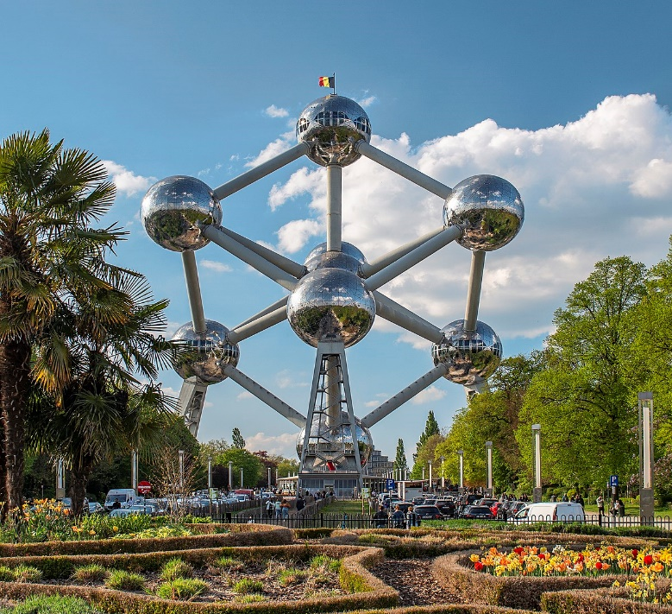
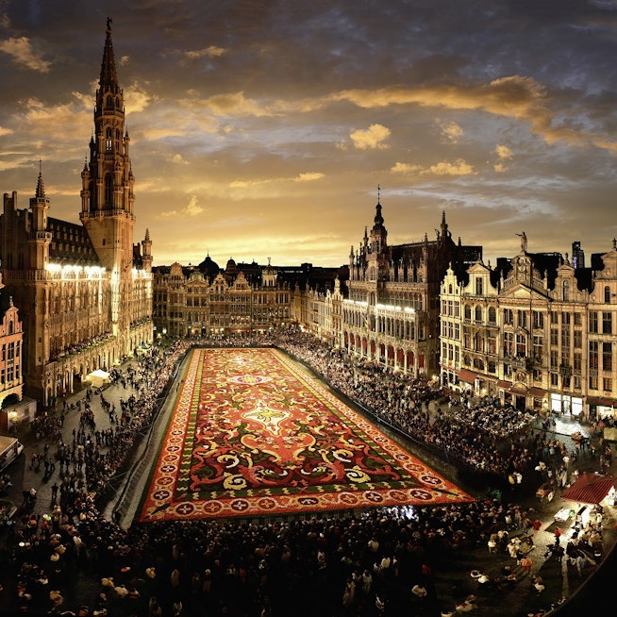
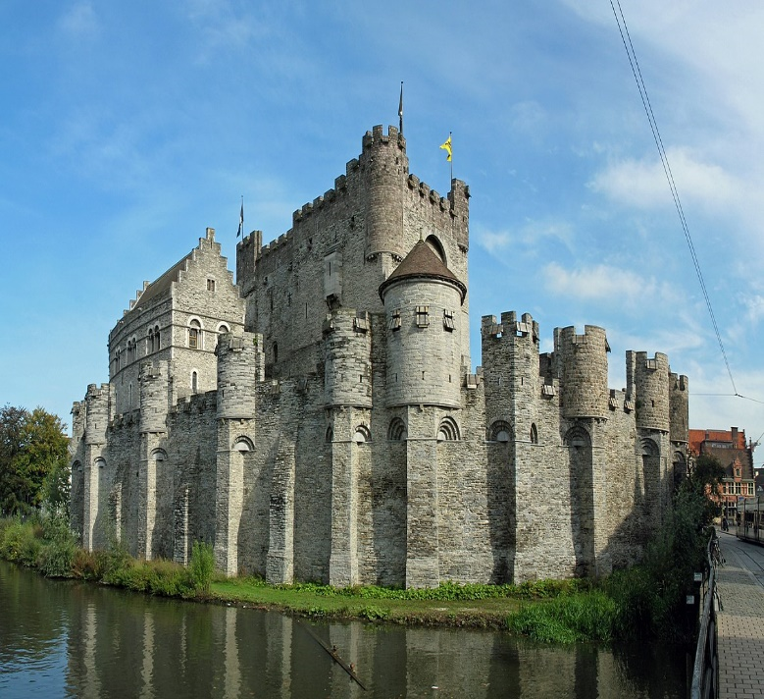
pamiatky
Atómium
námestie Grand-Place
hrad Gravensteen

Slide 7
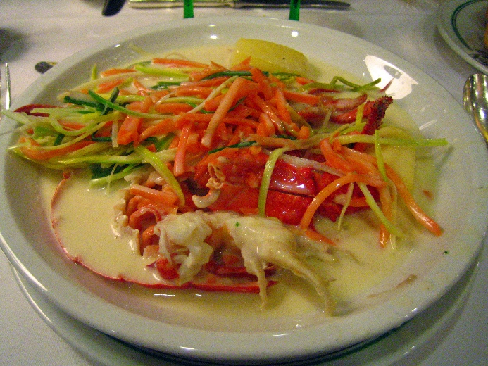
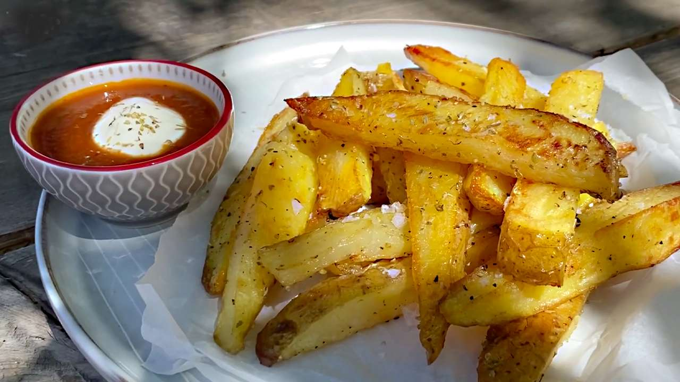
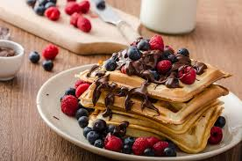
tradičná kuchyňa
belgická polievka Waterzooi
belgické hranolčeky
belgické Waffle

Slide 8
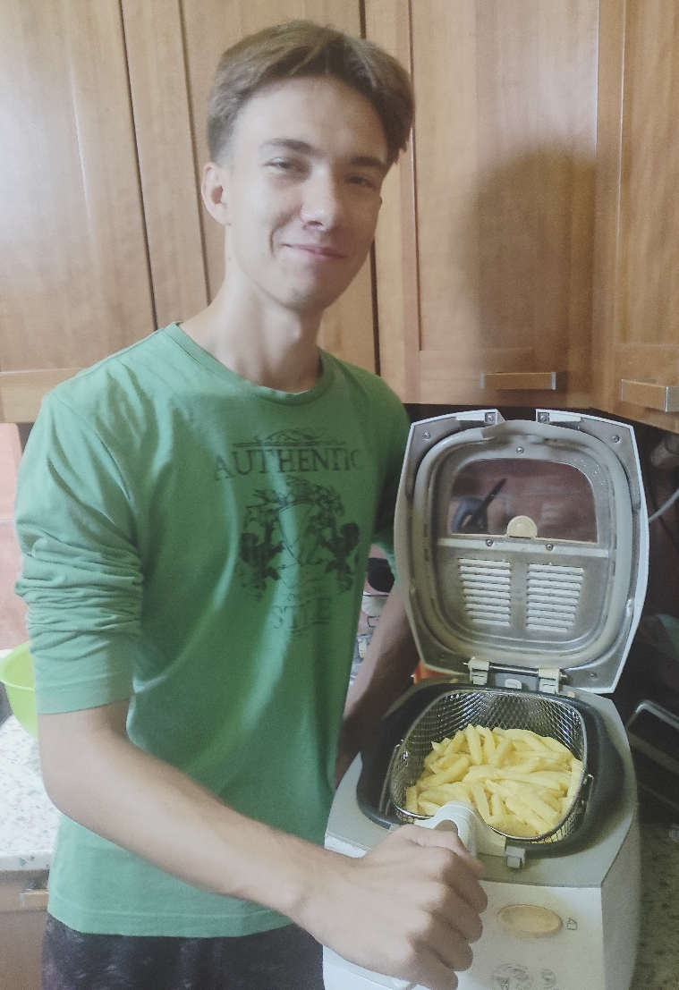
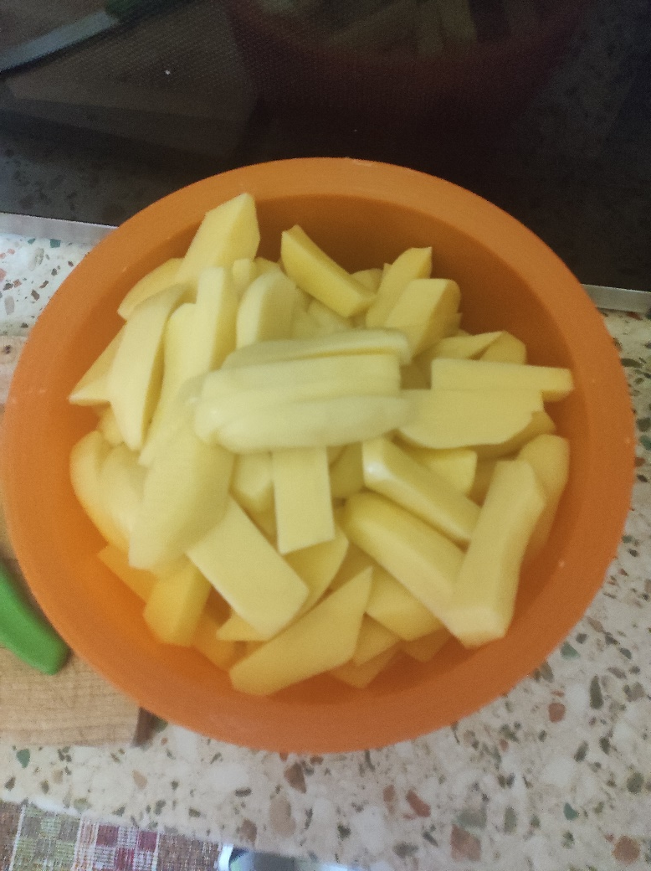
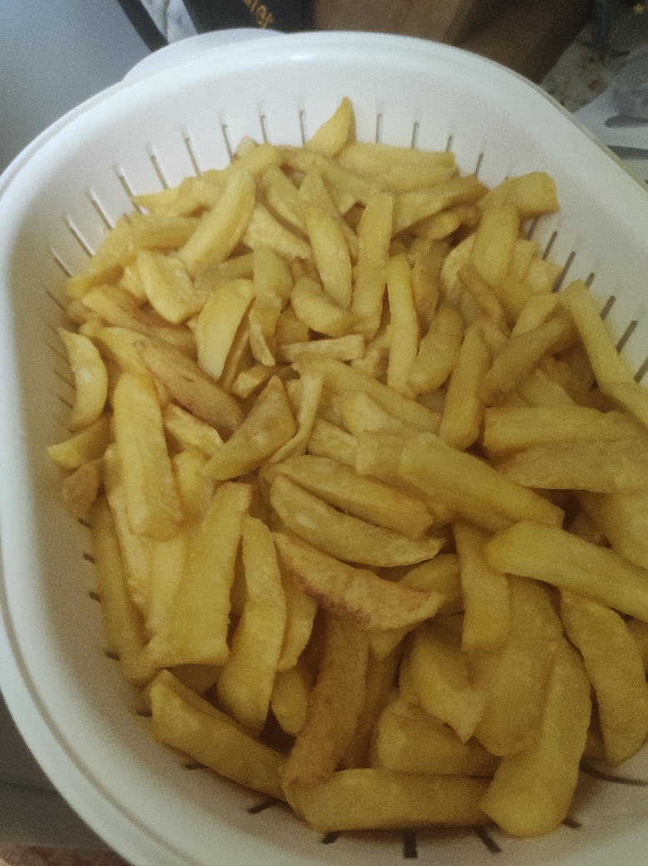
domáce hranolčeky

Slide 9
Ďakujem za pozornosť

